Slide 1

Java编程基础
Powerd by LinkKnown
作者:周锐

Slide 2


Java 开发环境搭建（一）
JDK（JRE）安装
JRE(Java Runtime Environment ) Java运行环境，用来运行JAVA程序的。
JDK(Java Development Kit) Java开发工具包，包含JRE。因此只需要下载安装JDK即可中。
环境变量配置
搜索系统-》高级系统配置-》选择环境变量-》
新建环境变量 JAVA_HOME： 变量名 JAVA_HOME，变量值 D:\zhourui\soft\install\java\jdk1.8.0_111
增加 Path 路径：%JAVA_HOME%\bin

Slide 3
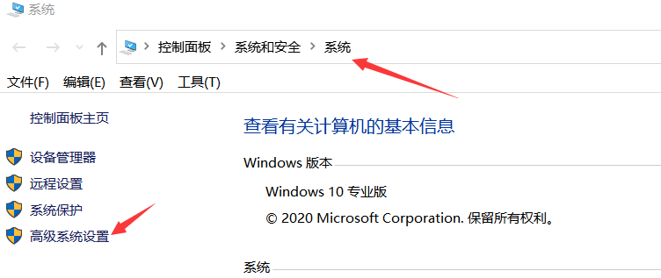
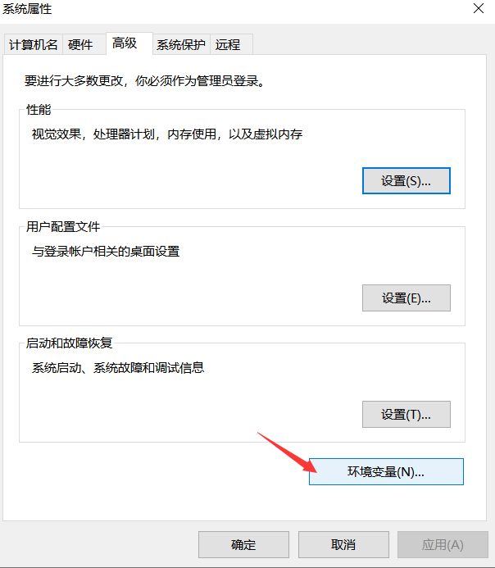

Slide 4
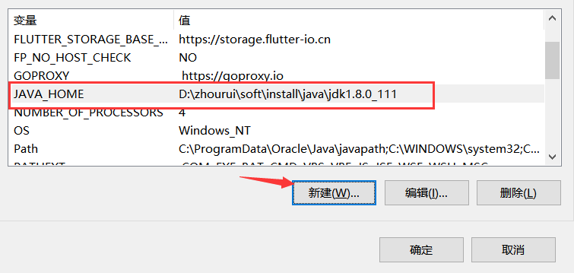
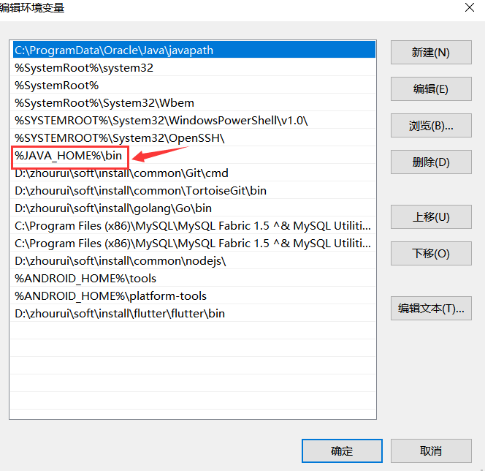
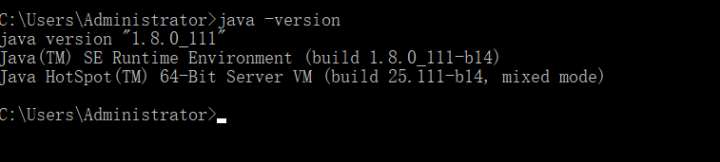
java -version 验证是否安装成功

Slide 5
变量设置参数如下：
变量名：JAVA_HOME
变量值：C:\Program Files (x86)\Java\jdk1.8.0_91 // 要根据自己的实际路径配置
变量名：CLASSPATH
变量值：.;%JAVA_HOME%\lib\dt.jar;%JAVA_HOME%\lib\tools.jar; //记得前面有个"."
变量名：Path
变量值：%JAVA_HOME%\bin;%JAVA_HOME%\jre\bin;
测试JDK是否安装成功
1、"开始"->"运行"，键入"cmd"；
2、键入命令: java -version、java、javac 几个命令，出现以下信息，说明环境变量配置成功；

Slide 6
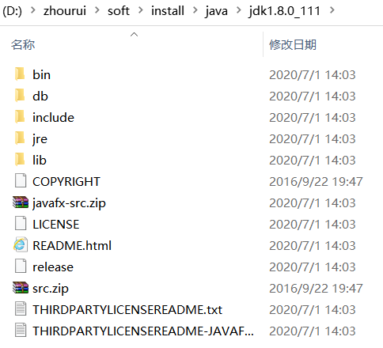
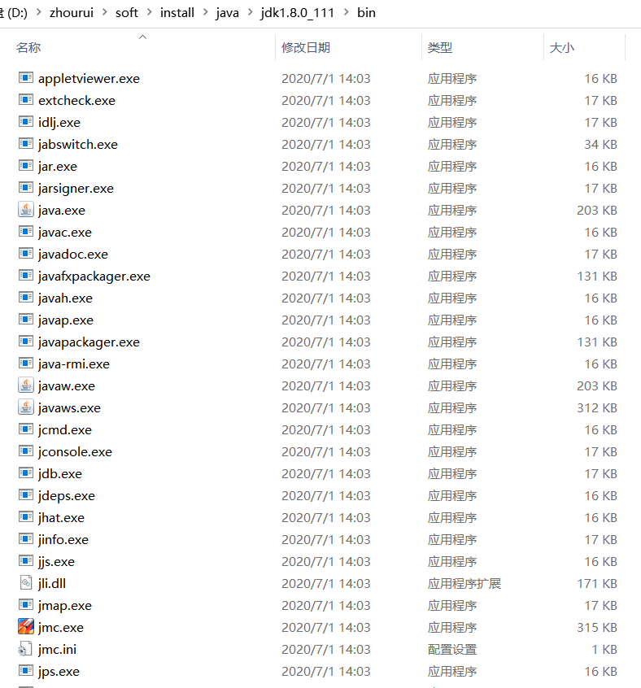
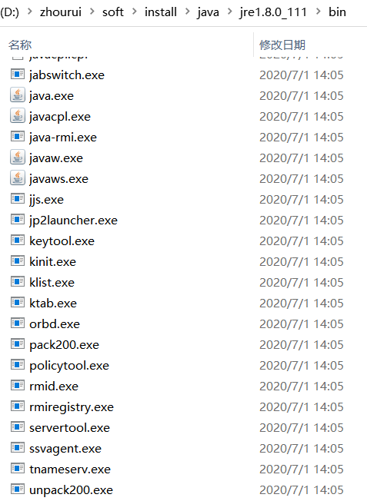
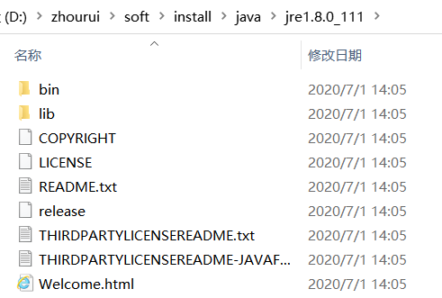
JRE 是 JDK 的子集

Slide 7

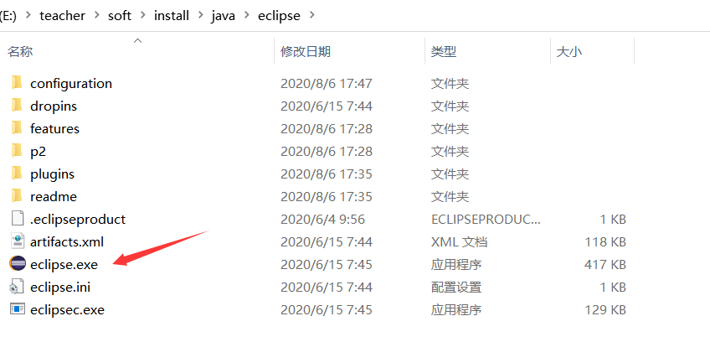
Java 开发环境搭建（二）
Java IDE 选择
Eclipse，其完全免费(Eclipse,MyEclipse,Spring Tools Suite (STS)...)
IntelliJ IDEA， 它有商业版和免费的社区版
NetBeans、Sublime Text、VS Code

Slide 8
Eclipse 快捷键
1、打开资源的快捷键
CTRL + SHIFT + R打开所有类型文件，不包括 JAR 包
CTRL + SHIFT + T打开 Java 类型文件，包括 JAR 包
2、查找资源的快捷键
CTRL + F查找当前编辑器内容
CTRL + H查找所有文件内容
CTRL + SHIFT + G快速查找所有引用的地方
3、代码整理的快捷键
CTRL + SHIFT + F格式化代码
CTRL + SHIFT + O去除没有用到的引用
CTRL + SHIFT + M导入需要的类引用
4、重命名的快捷键
ALT + SHIFT + R重命名
CTRL + SHIFT + X转换大写
CTRL + SHIFT + Y转换小写
5、切换编辑器的快捷键
CTRL + E显示所有打开的编辑器列表
CTRL + SHIFT + E显示更详细的所有打开的编辑器列表
ALT + 左右方向键回到上一次/下一次编辑所在的代码
6、快速处理行的快捷键
CTRL + D删除当前行
CTRL + SHIFT + 上下方向键向上/下复制当前行
ALT + 上下方向键向上/下替换行
7、类继承关系的快捷键
CTRL + T显示当前类继承关系列表
F4打开当前类继承关系对话框
CTRL + SHIFT + H打开指定的类继承关系对话框
8、快速修复的快捷键
CTRL + 1快速修复问题
9、重构的快捷键
ALT + SHIFT + L提取出局部变量
ALT + SHIFT + M提取出方法
ALT + SHIFT + C修改当前方法构造
10、添加注释的快捷键
CTRL + /用行注释注释当前行或者选择的行
CTRL + SHIFT + C和上面一样
CTRL + SHIFT + /用块注释注释选择的行

Slide 9
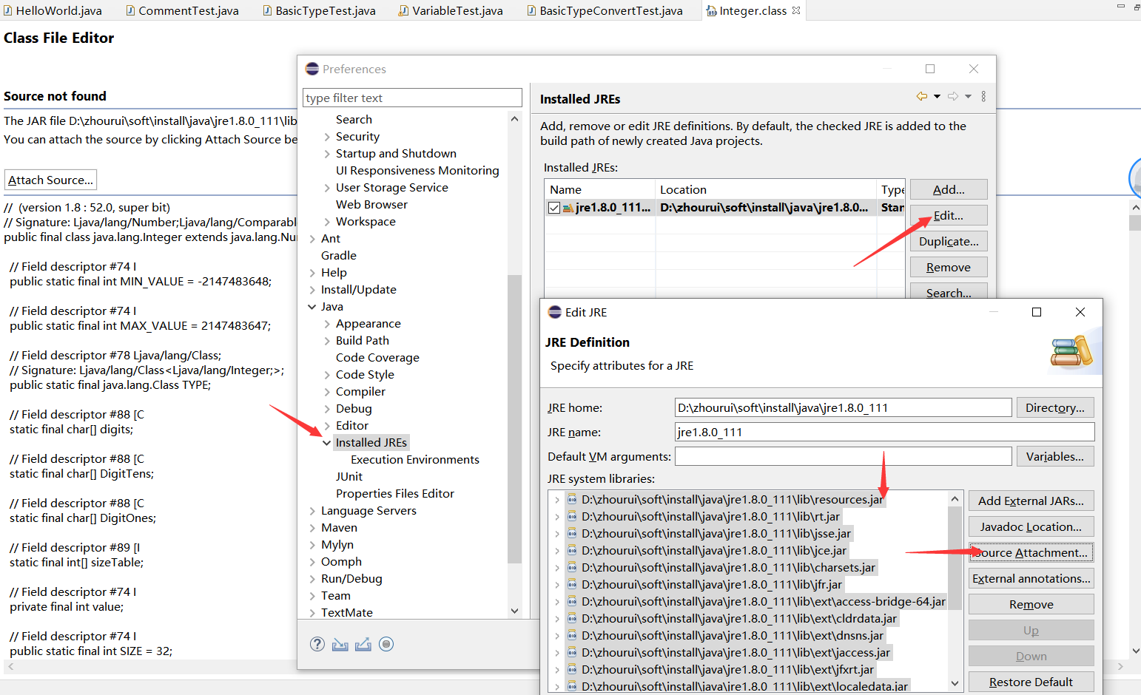
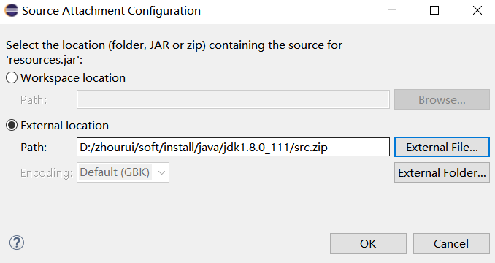
Eclipse 关联JDK源码

Slide 10
练习：实现 hello world 打印
main() 方法是 Java 应用程序的入口方法，程序在运行的时候，第一个执行的方法就是 main() 方法。main() 方法和其他的方法有很大的不同。
main() 方法时应该注意如下几点：
访问控制权限是公有的（public）。
main() 方法是静态的。如果要在 main() 方法中调用本类中的其他方法，则该方法也必须是静态的，否则需要先创建本类的实例对象，然后再通过对象调用成员方法。
main() 方法没有返回值，只能使用 void。
main() 方法具有一个字符串数组参数，用来接收执行 Java 程序的命令行参数。命令行参数作为字符串，按照顺序依次对应字符串数组中的元素。
字符串中数组的名字（代码中的 args）可以任意设置，但是根据习惯，这个字符串数组的名字一般和 Java 规范范例中 main() 参数名保持一致，命名为 args，而方法中的其他内容都是固定不变的。
main() 方法定义必须是“public static void main(String[] 字符串数组参数名)”。
一个类只能有一个 main() 方法，这是一个常用于对类进行单元测试（对软件中的最小可测试单元进行检查和验证）的技巧。

Slide 11
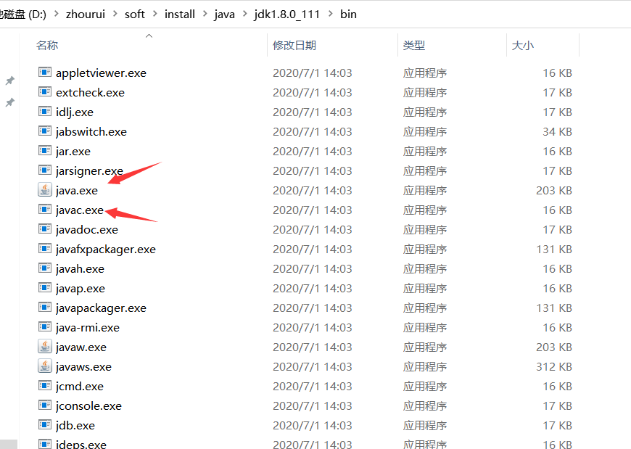
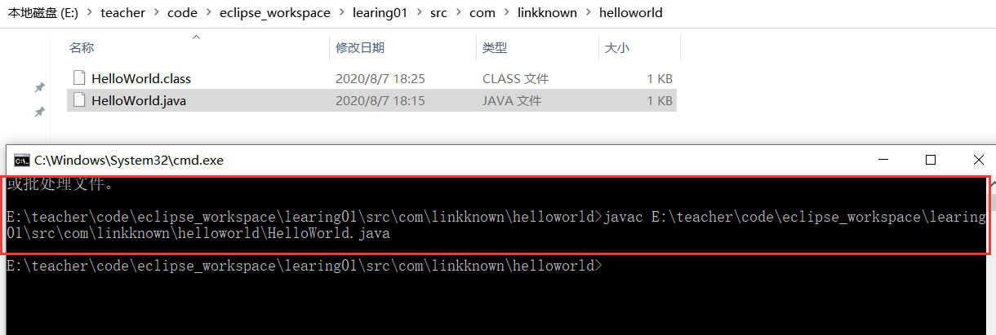
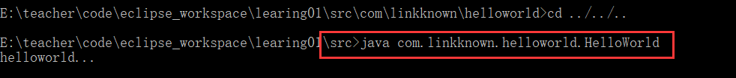
javac 是java语言编程编译器。全称java compiler。
要运行一段Java源码，必须先将源码转换为class文件，class文件就是编译器编译之后供虚拟机解释执行的二进制字节码文件，可以通过IDE工具或者命令行去将源码编译成class文件。

Slide 12
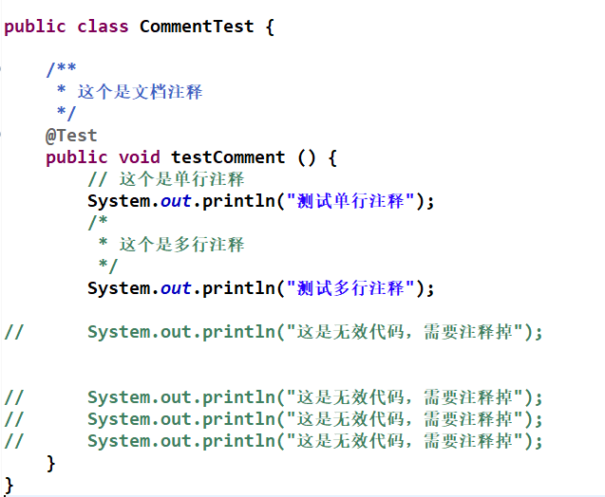
JAVA的注释共有三种形式
JAVA的注释共有三种形式：单行注释、多行注释、文档注释

Slide 13
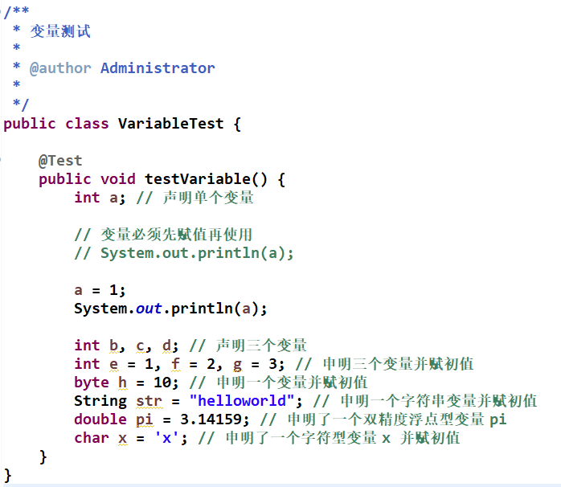
Java 变量
变量的概念：
内存中的一个存储区域
该区域有自己的名称（变量名）和类型（数据类型）
Java中每个变量必须先声明，后使用
该区域的数据可以在同一类型范围内不断变化
使用变量注意：
变量的作用域：一对{ }之间有效
初始化值
定义变量的格式：数据类型 变量名 = 初始化值
变量是通过使用变量名来访问这块区域的
Java语言支持的变量类型有：
类变量：独立于方法之外的变量，用 static 修饰（后面讲解）。
实例变量：独立于方法之外的变量，不过没有 static 修饰(后面讲解)。
局部变量：类的方法中的变量。

Slide 14
Java 标识符
Java 中标识符是为方法、变量或其他用户定义项所定义的名称。标识符可以有一个或多个字符。在 Java 语言中，标识符的构成规则如下。
标识符由数字（0~9）和字母（A~Z 和 a~z）、美元符号（$）、下划线（_）组合构成（各符号之间没有空格）。
标识符的第一个符号为字母、下划线和美元符号，后面可以是任何字母、数字、美元符号或下划线。
另外，Java 区分大小写，因此 myvar 和 MyVar 是两个不同的标识符。
提示：标识符命名时，切记不能以数字开头，也不能使用任何 Java 关键字作为标识符，而且不能赋予标识符任何标准的方法名。
标识符分为两类，分别为关键字和用户自定义标识符。
关键字是有特殊含义的标识符，如 true、false 表示逻辑的真假。
用户自定义标识符是由用户按标识符构成规则生成的非保留字的标识符，如 abc 就是一个标识符。
提示：使用标识符时一定要注意，或者使用关键字，或者使用自定义的非关键字标识符。此外，标识符可以包含关键字，但不能与关键字重名。
例如以下合法与不合法标识符。
合法标识符：date、$2011、_date、D_$date 等。
不合法的标识符：123.com、2com、for、if 等。
标识符用来命名常量、变量、类和类的对象等。因此，一个良好的编程习惯要求命名标识符时，应赋予它一个有意义或有用途的名字。

Slide 15
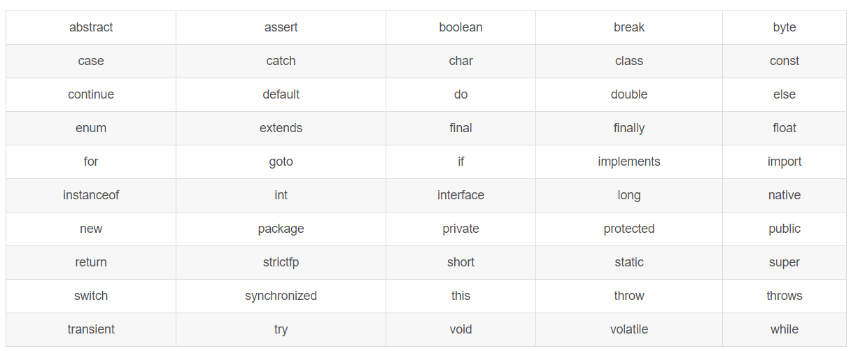
1、关键字
Java的关键字对java的编译器有特殊的意义，他们用来表示一种数据类型，或者表示程序的结构等，关键字不能用作变量名、方法名、类名、包名。
2、保留字
保留字是为java预留的关键字，他们虽然现在没有作为关键字，但在以后的升级版本中有可能作为关键字。const和goto是java的保留字。

Slide 16
Java中的名称命名规范
包名：多单词组成时所有字母都小写：xxxyyyzzz
类名、接口名：多单词组成时，所有单词的首字母大写：XxxYyyZzz
变量名、方法名：多单词组成时，第一个单词首字母小写，第二个单词开始每个
单词首字母大写：xxxYyyZzz
常量名：所有字母都大写。多单词时每个单词用下划线连接：XXX_YYY_ZZZ
注意
注意1：在起名字时，为了提高阅读性，要尽量有意义，“见名知意”。
注意2：java采用unicode字符集，因此标识符也可以使用汉字声明，但是不建议使用。

Slide 17
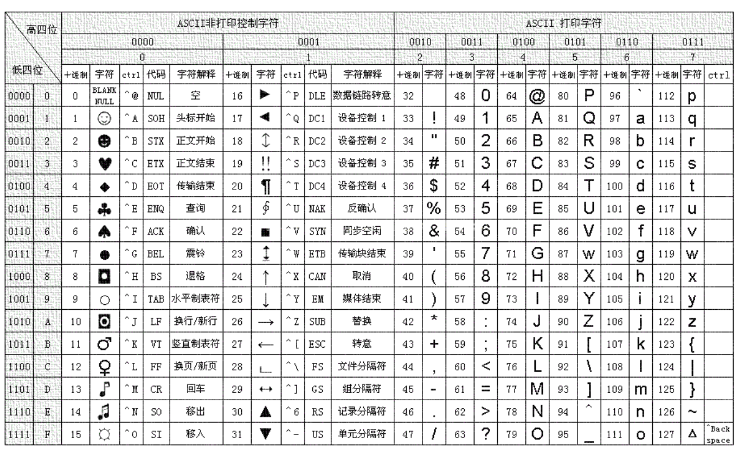
思考：计算机如何识别现实中的文字

Slide 18
Java中字节容量关系
1TB=1024GB TB是千千兆
1GB=1024MB GB是千兆
1MB=1024KB MB是兆
1KB=1024Byte KB是千字节
1Byte=8bit bit 是一位二进制数
bit: Binary digit（二进制数位）的缩写,意为“位”或“比特”，是计算机运算的基础；
byte: 意为字节"是计算机文件大小的基本计算单位；

Slide 19
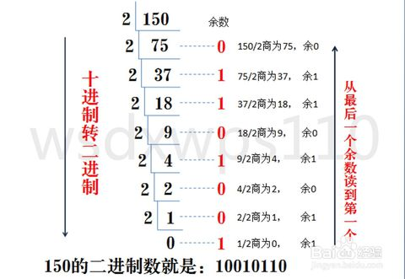
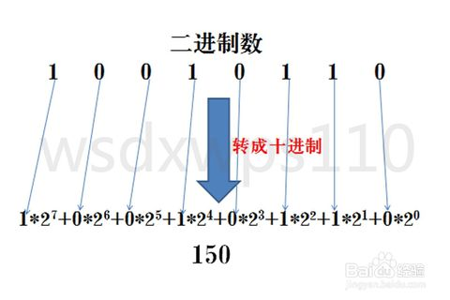
JAVA 进制转换原理和几个方法
首先区分
2进制 只有0和1组成 如:010101
8进制 以0开头，0~7组成 如:012345
10进制 以1~9开头，0~9组成 如:100
16进制 以0X开头，0~9或者a~f组成 如:0x12c
十进制转二进制
方法为：十进制数除2取余法，即十进制数除2，余数为权位上的数，得到的商值继续除2，依此步骤继续向下运算直到商为0为止。
二进制转十进制
方法为：把二进制数按权展开、相加即得十进制数。

Slide 20
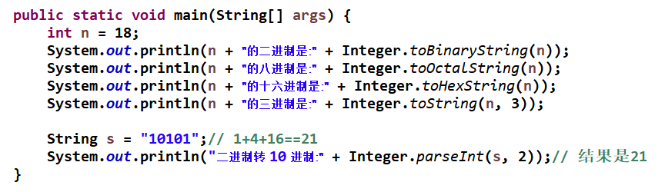
练习：进制转换

Slide 21
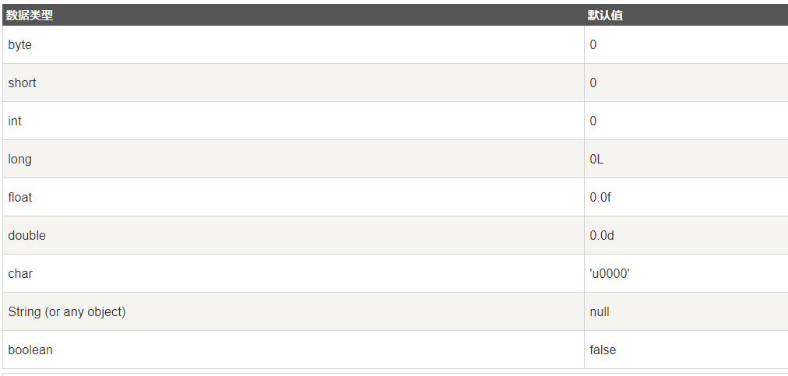
Java 数据类型
Java 的两大数据类型: 内置数据类型(基本类型) 引用数据类型(引用类型)
Java语言提供了八种基本类型。六种数字类型（四个整数型，两个浮点型），一种字符类型，还有一种布尔型。
分别是：byte、short、int、long、float、double、boolean、char

Slide 22
实例变量（不以static修饰）
成员变量
类变量（以static修饰）
变量分类
形参（方法签名中定义的变量）
局部变量
方法局部变量（在方法内定义）
代码块局部变量（在代码块内定义）
整数类型(byte、short、int、long)
数值型
数值型(float、double)
基本数据类型
字符型(char)
布尔型(boolean)
数据类型
类(class)
引用数据类型
接口(interface)
数组(Array)

Slide 23
byte：
byte 数据类型是8位、有符号的，以二进制补码表示的整数；
最小值是 -128（-2^7）；
最大值是 127（2^7-1）；
默认值是 0；
byte 类型用在大型数组中节约空间，主要代替整数，因为 byte 变量占用的空间只有 int 类型的四分之一；
例子：byte a = 100，byte b = -50。
short：
short 数据类型是 16 位、有符号的以二进制补码表示的整数
最小值是 -32768（-2^15）；
最大值是 32767（2^15 - 1）；
Short 数据类型也可以像 byte 那样节省空间。一个short变量是int型变量所占空间的二分之一；
默认值是 0；
例子：short s = 1000，short r = -20000。
int：
int 数据类型是32位、有符号的以二进制补码表示的整数；
最小值是 -2,147,483,648（-2^31）；
最大值是 2,147,483,647（2^31 - 1）；
一般地整型变量默认为 int 类型；
默认值是 0 ；
例子：int a = 100000, int b = -200000。
long：
long 数据类型是 64 位、有符号的以二进制补码表示的整数；
最小值是 -9,223,372,036,854,775,808（-2^63）；
最大值是 9,223,372,036,854,775,807（2^63 -1）；
这种类型主要使用在需要比较大整数的系统上；
默认值是 0L；
例子： long a = 100000L，Long b = -200000L。
"L"理论上不分大小写，但是若写成"l"容易与数字"1"混淆，不容易分辩。所以最好大写。

Slide 24
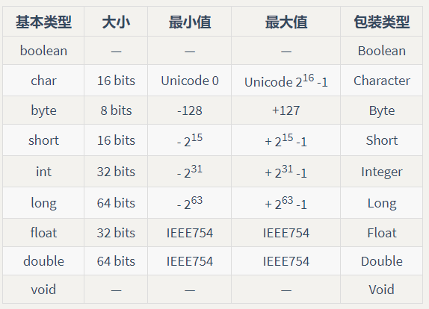
float：
float 数据类型是单精度、32位、符合IEEE 754标准的浮点数；
float 在储存大型浮点数组的时候可节省内存空间；
默认值是 0.0f；
浮点数不能用来表示精确的值，如货币；
例子：float f1 = 234.5f。
double：
double 数据类型是双精度、64 位、符合IEEE 754标准的浮点数；
浮点数的默认类型为double类型；
double类型同样不能表示精确的值，如货币；
默认值是 0.0d；
例子：double d1 = 123.4。
boolean：
boolean数据类型表示一位的信息；
只有两个取值：true 和 false；
这种类型只作为一种标志来记录 true/false 情况；
默认值是 false；
例子：boolean one = true。
char：
char类型是一个单一的 16 位 Unicode 字符；
最小值是 \u0000（即为0）；
最大值是 \uffff（即为65,535）；
char 数据类型可以储存任何字符；
例子：char letter = 'A';。

Slide 25
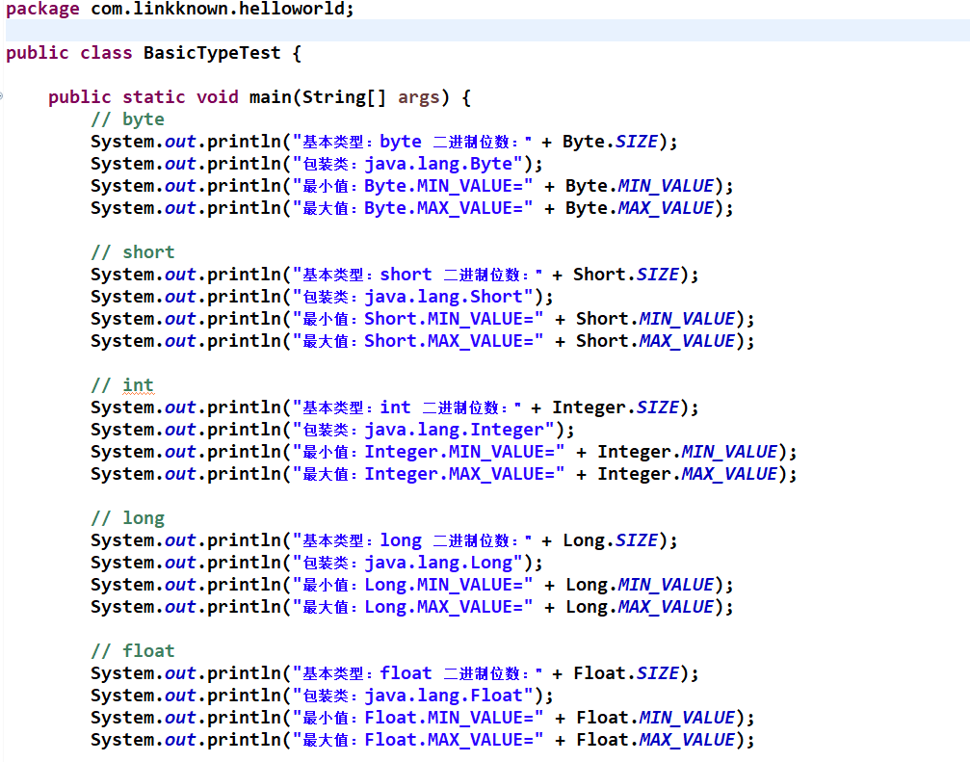
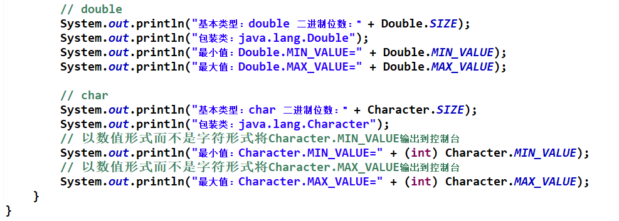
练习：基本类型测试（边界打印）

Slide 26
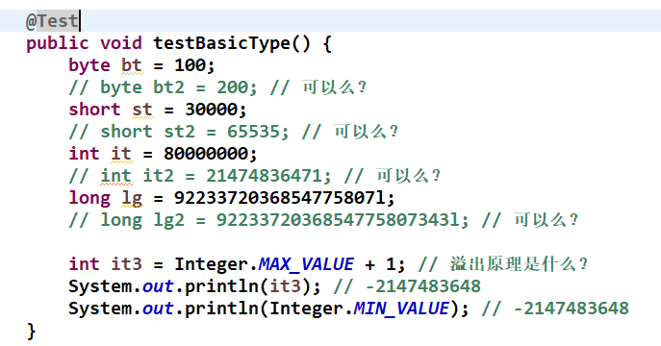
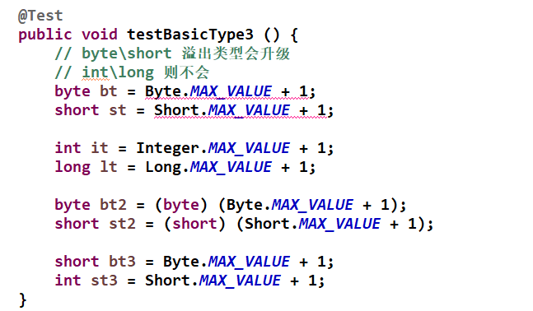
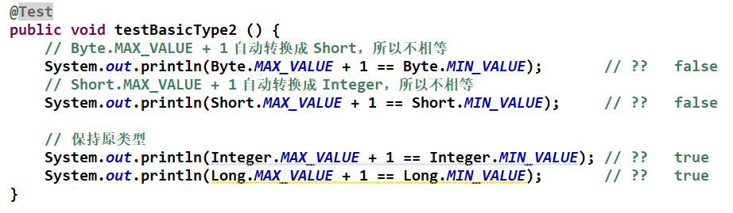
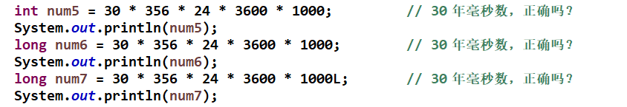
思考：
地球上人口数量用什么类型存储？？
个人存款用什么类型存储？？

Slide 27
溢出图解
1111
1111
Byte.MAX_VALUE + 1 == Byte.MIN_VALUE
0001
0000
0000
1111
1111
1111
1111
Short.MAX_VALUE + 1 == Short.MIN_VALUE
0001
0000
0000
0000
0000
1111
1111
1111
1111
1111
1111
1111
1111
Integer.MAX_VALUE + 1 == Integer.MIN_VALUE
0001
0000
0000
0000
0000
0000
0000
0000
0000
......
1111
1111
1111
1111
1111
1111
1111
1111
Long.MAX_VALUE + 1 == Long.MIN_VALUE
......
0000
0000
0000
0000
0000
0000
0000
0000

Slide 28
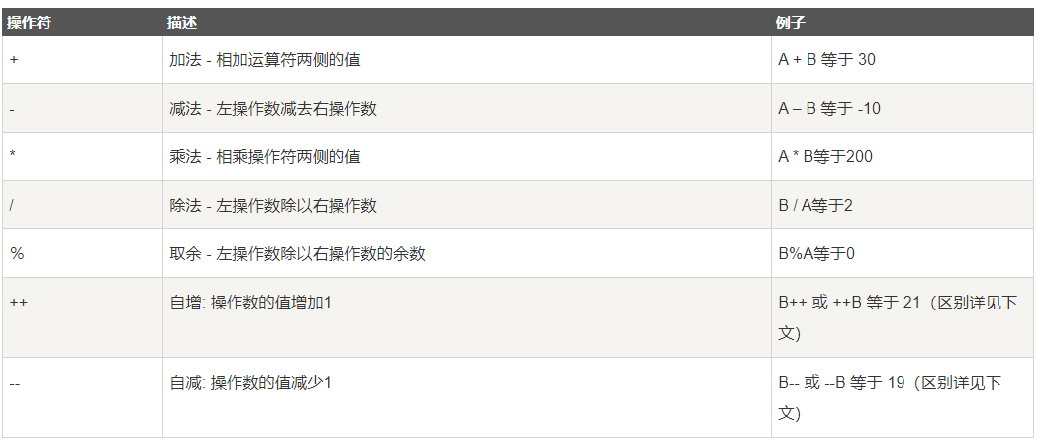
Java 运算符
计算机的最基本用途之一就是执行数学运算，作为一门计算机语言，Java也提供了一套丰富的运算符来操纵变量。我们可以把运算符分成以下几组：
算术运算符
关系运算符
位运算符
逻辑运算符
赋值运算符
其他运算符
算术运算符

Slide 29
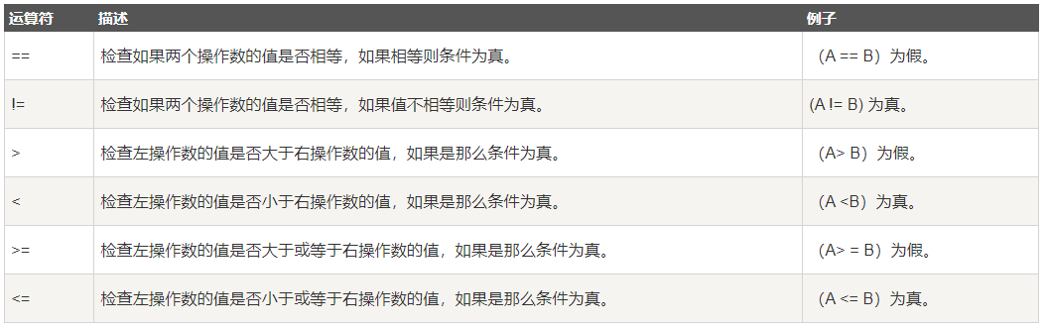
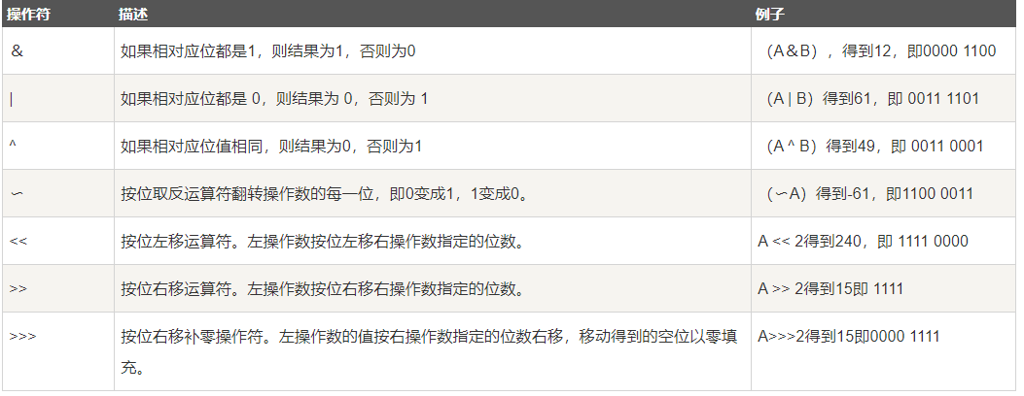
关系运算符
位运算符

Slide 30
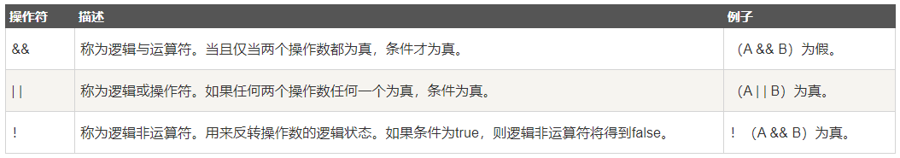
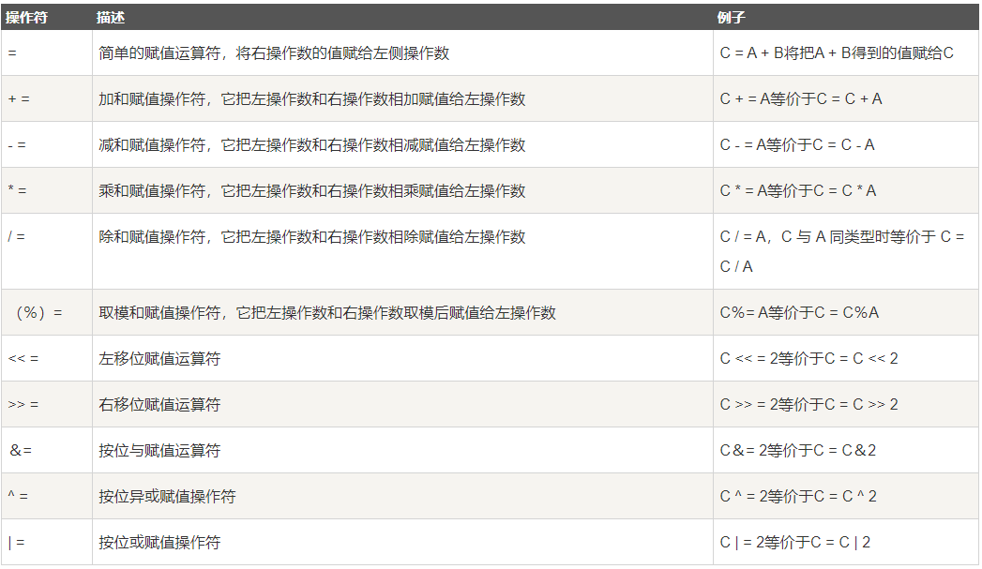
逻辑运算符
赋值运算符

Slide 31
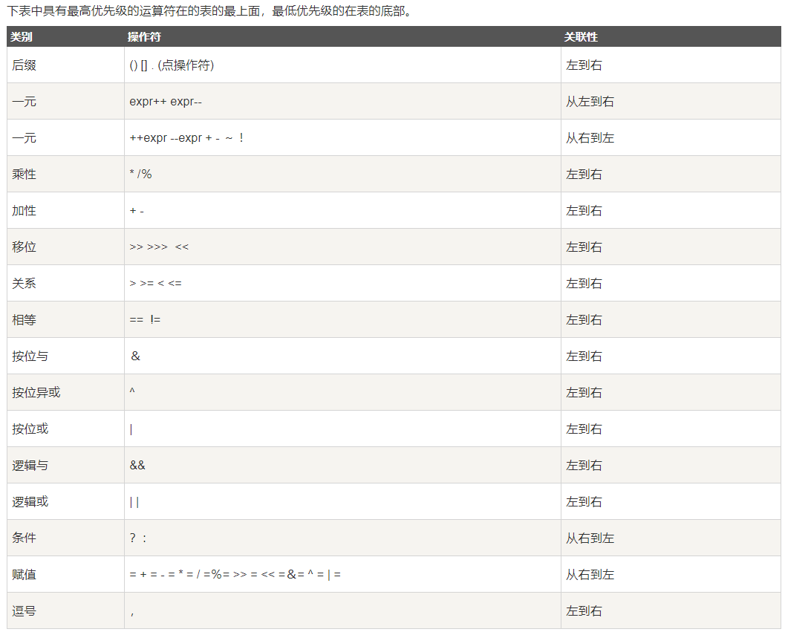
优先级从高到底

Slide 32
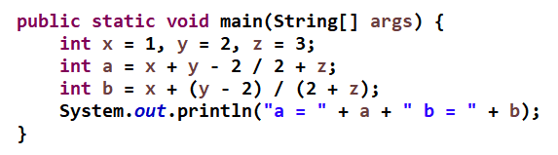
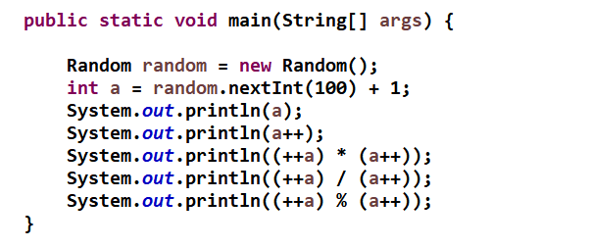
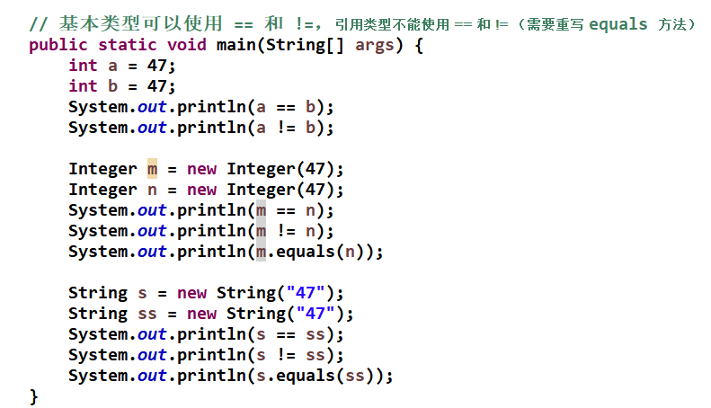
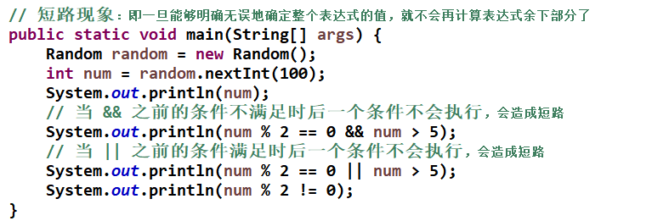
练习

Slide 33
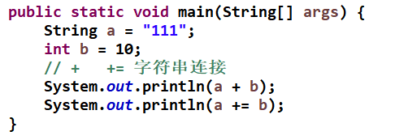

Slide 34
Float和Double的最小值和最大值都是以科学记数法的形式输出的，结尾的"E+数字"表示E之前的数字要乘以10的多少次方。比如3.14E3就是3.14 × 103 =3140，3.14E-3 就是 3.14 x 10-3 =0.00314。
实际上，JAVA中还存在另外一种基本类型 void，它也有对应的包装类 java.lang.Void，不过我们无法直接对它们进行操作。
引用类型 在Java中，引用类型的变量非常类似于C/C++的指针。引用类型指向一个对象，指向对象的变量是引用变量。这些变量在声明时被指定为一个特定的类型，比如 String、Obejct等。变量一旦声明后，类型就不能被改变了。
对象、数组都是引用数据类型。
所有引用类型的默认值都是null。
一个引用变量可以用来引用任何与之兼容的类型。
例子：Site site = new Site("Runoob")。

Slide 35
自动类型转换,强制类型转换,隐含强制类型转换
整型、实型（常量）、字符型数据可以混合运算。运算中，不同类型的数据先转化为同一类型，然后进行运算。
转换从低级到高级。
低 ------------------------------------> 高
byte,short,char—> int —> long—> float —> double
数据类型转换必须满足如下规则：
1. 不能对boolean类型进行类型转换。
2. 不能把对象类型转换成不相关类的对象。
3. 在把容量大的类型转换为容量小的类型时必须使用强制类型转换。
4. 转换过程中可能导致溢出或损失精度，例如：
int i =128;
byte b = (byte)i;
因为 byte 类型是 8 位，最大值为127，所以当 int 强制转换为 byte 类型时，值 128 时候就会导致溢出。
浮点数到整数的转换是通过舍弃小数得到，而不是四舍五入，例如：
(int)23.7 == 23;
(int)-45.89f == -45

Slide 36
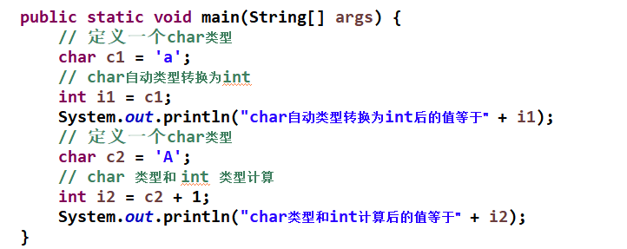
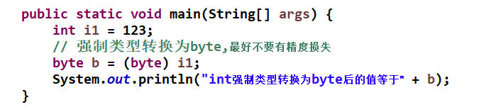
自动类型转换
必须满足转换前的数据类型的位数要低于转换后的数据类型，例如: short数据类型的位数为16位，就可以自动转换位数为32的int类型，同样float数据类型的位数为32，可以自动转换为64位的double类型。
强制类型转换
1. 条件是转换的数据类型必须是兼容的。
2. 格式：(type)value type是要强制类型转换后的数据类型。

Slide 37
隐含强制类型转换：顾名思义，看不见的强制类型转换，关于这个问题，我们先来读懂一句话：
byte b =3;
我们知道一个整数的默认类型int类型，没错3是int类型，当把3赋值给b的时候，其实默认有一个强制类型转换，编译器判断3在byte类型的范围之内，强制把3转换成了byte类型，然后赋值给了b。

Slide 38
Java 常量
常量在程序运行时是不能被修改的。
在 Java 中使用 final 关键字来修饰常量，声明方式和变量类似,虽然常量名也可以用小写，但为了便于识别，通常使用大写字母表示常量。
final double PI = 3.1415927;

Slide 39
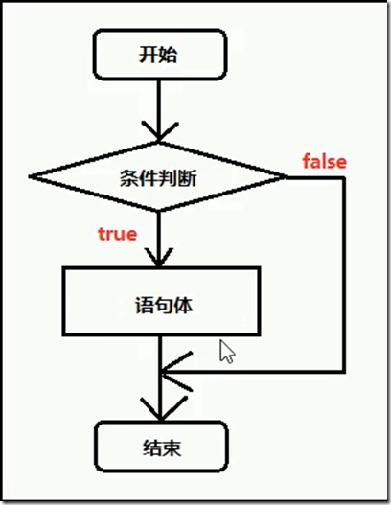
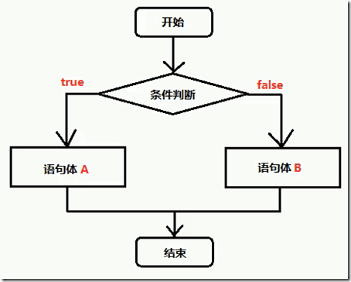
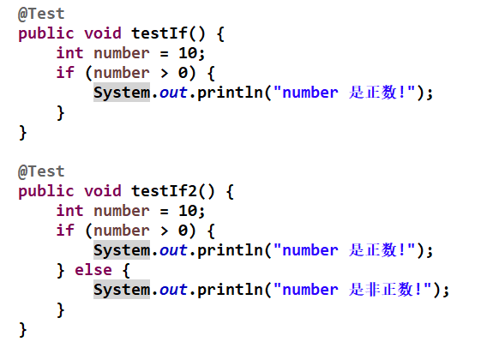
Java 条件语句
if 语句三种格式：
1、单if语句
2、if ... else语句
3、if ... elseif ... else 语句

Slide 40
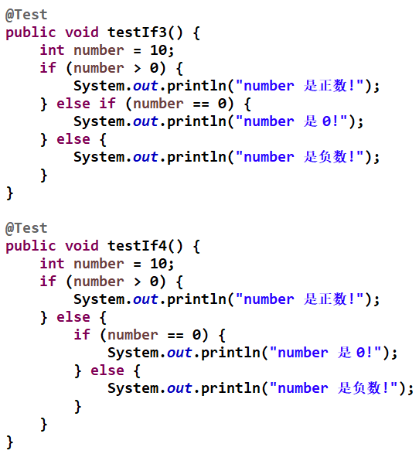
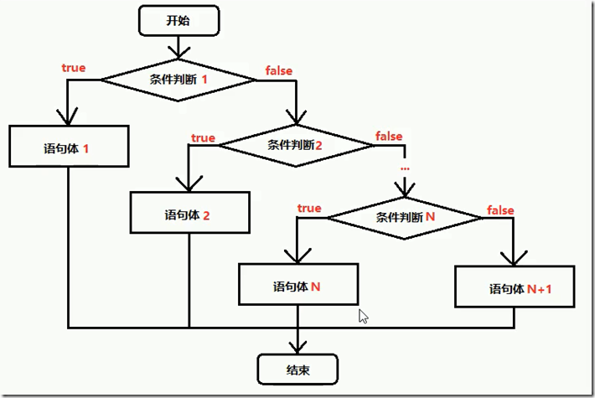

Slide 41
Java 循环结构
Java中有三种主要的循环结构：
1、for 循环：for循环一般运用于次数不断累加的情况下，为最最常用的循环结构。
2、while 循环：判断boolean表达式的值，如果为true，则继续执行下面逻辑处理，如果为false则跳出循环结构。
在while循环中，可以通过适当的判断，如果适合条件，则可直接用break语句跳出整个循环，不再执行后续循环。
3、do…while 循环：先执行语句块，再执行boolean表达式中的值，如果true则接着循环，执行do语句块，否则跳出循环。
while和do..while的区别：while循环先判断再执行，do..while先执行一次再判断；在循环条件不成立的时候，前者一次都不执行，而后者在任何情况下至少执行一次。
Java 增强 for 循环
Java5 引入了一种主要用于数组的增强型 for 循环。

Slide 42
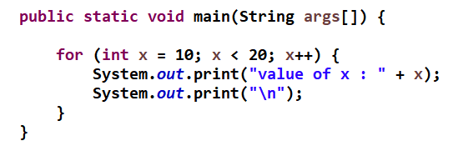
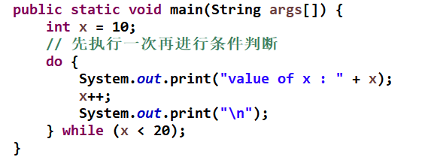



Slide 43


break 关键字
break 主要用在循环语句或者 switch 语句中，用来跳出整个语句块。
break 跳出最里层的循环，并且继续执行该循环下面的语句。
continue 关键字
continue 适用于任何循环控制结构中。作用是让程序立刻跳转到下一次循环的迭代。
在 for 循环中，continue 语句使程序立即跳转到更新语句。
在 while 或者 do…while 循环中，程序立即跳转到布尔表达式的判断语句。

Slide 44



Slide 45


for循环括号中三个表达式的特殊用法：
1.表达式1为空，即在循环外设置初始化循环次数；
2.表达式3为空，即在循环体内进行累加，不在括号内；
3.表达式1、2、3都为空（死循环），用于需要持续输出的情景；
4.表达式1、3内容多样化，即可以是多维度。

Slide 46
Java switch case 语句
switch case 语句判断一个变量与一系列值中某个值是否相等，每个值称为一个分支。
switch case 语句有如下规则：
switch 语句中的变量类型可以是： byte、short、int 或者 char。从 Java SE 7 开始，switch 支持字符串 String 类型了，同时 case 标签必须为字符串常量或字面量。
switch 语句可以拥有多个 case 语句。每个 case 后面跟一个要比较的值和冒号。
case 语句中的值的数据类型必须与变量的数据类型相同，而且只能是常量或者字面常量。
当变量的值与 case 语句的值相等时，那么 case 语句之后的语句开始执行，直到 break 语句出现才会跳出 switch 语句。
当遇到 break 语句时，switch 语句终止。程序跳转到 switch 语句后面的语句执行。case 语句不必须要包含 break 语句。如果没有 break 语句出现，程序会继续执行下一条 case 语句，直到出现 break 语句。
switch 语句可以包含一个 default 分支，该分支一般是 switch 语句的最后一个分支（可以在任何位置，但建议在最后一个）。default 在没有 case 语句的值和变量值相等的时候执行。default 分支不需要 break 语句。

Slide 47



Slide 48

访问控制修饰符
Java中，可以使用访问控制符来保护对类、变量、方法和构造方法的访问。Java 支持 4 种不同的访问权限。
default (即默认，什么也不写）: 在同一包内可见，不使用任何修饰符。使用对象：类、接口、变量、方法。
private : 在同一类内可见。使用对象：变量、方法。 注意：不能修饰类（外部类）
public : 对所有类可见。使用对象：类、接口、变量、方法
protected : 对同一包内的类和所有子类可见。使用对象：变量、方法。 注意：不能修饰类（外部类）。

Slide 49
非访问修饰符
为了实现一些其他的功能，Java 也提供了许多非访问修饰符。
static 修饰符，用来修饰类方法和类变量。
final 修饰符，用来修饰类、方法和变量，final 修饰的类不能够被继承，修饰的方法不能被继承类重新定义，修饰的变量为常量，是不可修改的。
abstract 修饰符，用来创建抽象类和抽象方法。
synchronized 和 volatile 修饰符，主要用于线程的编程。

Slide 50



Java 数组
数组对于每一门编程语言来说都是重要的数据结构之一，当然不同语言对数组的实现及处理也不尽相同。
Java 语言中提供的数组是用来存储固定大小的同类型元素。
你可以声明一个数组变量，如 numbers[100] 来代替直接声明 100 个独立变量 number0，number1，....，number99。
本教程将为大家介绍 Java 数组的声明、创建和初始化，并给出其对应的代码。

Slide 51
大家是否会觉得数组下标从0开始很烦，下标0开始就代表第一个，下标1就是第二个，是不是觉得特别别扭？那为什么会从0开始计呢？
int[] a=new int[]{1,2,3,4,5};
这里有5个值，首先我们假设数组在内存中开辟的5个地址号为1000，1001，1002，1003，1004，假设是为了方便计算。
此刻我们访问a[0],也就是访问到地址号1000，
想想看，1000就是数组的第一个地址，也就是代表着数组的第一个值1，1000+0等于1000，如果按照逻辑下标也从1开始不就是1000+1=1001访问到第二个地址2咯？
这个就是数组从0开始的原因，因为a引用的就是数组中的第一个地址号了，从0开始是访问的1个地址。

Slide 52

多维数组可以看成是数组的数组，比如二维数组就是一个特殊的一维数组，其每一个元素都是一个一维数组，例如：
String str[][] = new String[3][4];
Arrays 类
java.util.Arrays 类能方便地操作数组，它提供的所有方法都是静态的。
具有以下功能：
给数组赋值：通过 fill 方法。
对数组排序：通过 sort 方法,按升序。
比较数组：通过 equals 方法比较数组中元素值是否相等。
查找数组元素：通过 binarySearch 方法能对排序好的数组进行二分查找法操作。

Slide 54


